Slide 1
Química
Profesor Adjunto: Vanina Mazzieri
Jefe Trabajos Prácticos: Santiago Cabrera
MATERIAL PARA EL CURSADO (por Alumno)
Guía de Coloquios
Tabla Periódica de los elementos
Calculadora
Guía de Trabajos Práctos
MATERIAL DE ESTUDIO DE LA UDB- QUÍMICA
Aulas Virtuales del Campus de la Facultad
CONDICIONES DE REGULARIDAD
75% de asistencia anual en cada actividad curricular: teorías, coloquios y trabajos prácticos.
Aprobación del 30 % de los Parciales. Solo se puede tener una falta en los Trabajos Prácticos. .

Slide 2
CONDICIONES PARA LA APROBACIÓN DIRECTA
Parciales integradores:
Se toman dos parciales integradores (ver cronograma)
Se aprueban con 60 % PROMEDIO, y no menos del 50 % en la teoría y en la práctica
Se puede recuperar uno (1) (según cronograma)
Aprobación del 60% en evaluación de Trabajos Prácticos.
EXAMEN FINAL (Alumnos regulares que no alcanzaron las condiciones de Aprobación Directa)
Primera instancia: Resolución de problemas. 60% para aprobar
Segunda Instancia: Si aprueba la práctica se evalúa la teoría. 60% para aprobar.

Slide 3
Química: es la ciencia que se encuentra en todo lo cotidiano:
Potabilización del agua.
Contaminación atmosférica.
Uso control de insecticidas.
Mecanismos de defensa del cuerpo.
Metabolismo de organismos vivos.
Combustión
Fabricación de explosivos
Química es la ciencia que estudia la materia y los cambios que ésta experimenta.
Química General: estudia los principios fundamentales de las transformaciones químicas.
Química Inorgánica: estudia los elementos y sus compuestos en lo que se refiere a materia mineral o inorgánica.
Química orgánica: estudia los compuestos del carbono.
Química analítica: estudia los métodos de reconocimiento y determinación de la composición de las sustancias tanto sea cuali como cuantitativamente
Química biológica: estudia los procesos químicos que ocurren en los seres vivos.

Slide 4
SISTEMAS MATERIALES
MATERIA
Es cualquier cosa que ocupa un lugar en el espacio y tiene masa (Chang).
MASA: es la cantidad de materia que forma un cuerpo.
ESTADOS DE AGREGACIÓN DE LA MATERIA
sólido, líquido y gaseoso.
Estado sólido:
Poseen forma propia.
Presentan volumen propio
Las fuerza de interacción entre las partículas son muy fuertes.
Estado líquido:
Presentan volumen propio y definido.
Adoptan la forma del recipiente que los contiene.
Las fuerzas de interacción entre las partículas son mas débiles que los sólidos.
Estado gaseoso:
No presentan forma propia, sino la del recipiente que los contiene.
No tienen volúmen propio, sino que se expanden indefinidamente ocupando el mayor volumen posible.
Las fuerzas de interacción entre las partículas son nulas.

Slide 5
Sustancias o
Especie química
Moléculas
iguales
sustancia
Clasificación de la Materia
mezcla
Moléculas
diferentes.
MEZCLA
Es cuando en la materia están presentes dos o más sustancias en las que c/u conserva sus propiedades
Cuando sus componentes varían las propiedades de las mezclas también varían.
SUSTANCIA
Forma de materia que tiene un composición definida o cte. y propiedades definidas y constantes.

Slide 6
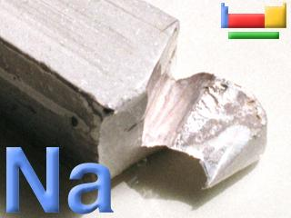
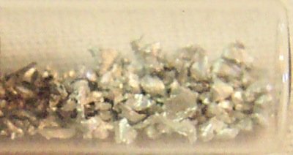
CLASIFICACIÓN DE LAS SUSTANCIAS
Sustancias elementales
Sustancias puras simples
Sustancias puras compuestas
ELEMENTOS
No se pueden descomponer en sustancias simples por métodos químicos (calor, electricidad, reactivos químicos).
COMPUESTOS
Se pueden descomponer en elementos (sustancias simples) por métodos químicos.
Sustancias compuestas Inorgánicas
Ejemplo:
Agua
Óxidos
Ácidos
Bases (hidróxidos)
Sales
Sustancias compuestas orgánicas
Ejemplo:
Metano
Butano
Esteres
Ácidos orgánicos, A. Acético, ácido Cítrico
Al
Todos los elementos conocidos figuran en la Tabla Periódica

Slide 7
Clasificación de las Mezclas
MEZCLA HOMOGÉNEA (SISTEMA HOMOGENEO)
Composición y propiedades intensivas iguales en todas sus partes o disolución.
No se pueden distinguir sus componentes.
Tiene una sola fase
MEZCLA HETEROGÉNEA (SISTEMA HETEROGENEO)
Composición no uniforme en todos sus puntos. Propiedades intensivas son distintas en distintos puntos del sistema.
Se distinguen dos o más componentes a simple vista o al microscopio.
Tienen dos o mas fases.
Ejemplos
* agua de mar
* aire
* solución de sulfato de cobre en agua
* bronce —aleación (Cu), (Zn) y (Sn)
* latón —combinación de cobre y zinc
* solución de agua azucarada
Ejemplos
* Granito (cuarzo, feldespato y mica)
* agua con aceite, agua con arcilla etc.

Slide 8
MEZCLA INHOMOGENEA (SISTEMA INHOMOGENEA)
Sus propiedades intensivas son distintos en distintas partes del sistema.
Tiene una aparente homogeneidad pero con microscopio pueden observarse distintos componentes.
Ejemplos
leche.
Una gota de tinta en agua, al adicionar una gota de tinta ésta se descompone en sus colores y se esparce por todo el volumen del agua.

Slide 9
SISTEMAS MATERIALES
MATERIA
Separable por
métodos físicos
MEZCLAS
SUSTANCIAS PURAS o ESPECIE QUÍMICA
HOMOGENEAS
HETEROGENEAS
INHOMOGENEO
COMPUESTO
(SUSTANCIAS PURAS COMPUESTAS)
Sustancia formado por átomos de dos o mas elementos unidos químicamente (mismo tipo de moléculas)
ELEMENTOS
(SUSTANCIAS PURAS SIMPLES)
Sust. Formada por el mismo tipo de átomos
Separable por
métodos químicos
Ej: H₂O se descompone en H y O mediante la electrolisis.

Slide 10
Cuando los elementos entran a formar parte de un compuesto, sus propiedades originales, como color; dureza y punto de fusión son reemplazadas por las propiedades características del compuesto.
Considera la sal de mesa común (NaCl, cloruro de sodio), que está formada por dos elementos (Na y Cl):
- El sodio (Na) es un metal brillante que interacciona en forma violenta con el agua. Está formado por átomos de sodio fuertemente unidos entre sí.
El cloro (Cl) es un gas amarillo claro que tiene olor distintivo y sofocante, y es un irritante muy fuerte para los pulmones y otros tejidos. El elemento está formado por moléculas de cloro (Cl₂), unidades formadas por dos átomos de cloro enlazados fuertemente.
- El cloruro de sodio (NaCl) o sal común es un sólido cristalino con propiedades completamente distintas a los dos elementos que lo constituyen. La sal está formada por sodio y cloro unidos fuertemente

Slide 11
PROPIEDADES FÌSICAS Y QUÍMICAS
DE LA MATERIA
PROPIEDAD FISICA
Se pueden medir sin que cambie la composición o identidad de la sustancia
Ej: presión, temperatura,densidad, etc
PROPIEDAD QUÍMICA
Para observarla se debe efectuar un cambio químico
Ej: oxidación, reducción, combustión, etc
TODAS LAS PROPIEDADES MEDIBLES DE LA MATERIA
SE CLASIFICAN EN :
PROPIEDADES EXTENSIVAS
Dependen de la cantidad de materia considerada.
Son aditivas.
Ej. Longitud, volumen, masa, etc
PROPIEDADES INTENSIVAS
No dependen de la cantidad de materia considerada.
No son aditivas.
Ej. Temp, Presión, densidad, pto ebullición, pto fusión, etc

Slide 12
ESTADO DE LA MATERIA
SUBLIMACIÓN O VOLATILIZACIÓN
GAS
No tienen forma ni volumen propio
Ocupan el volumen del recipiente que los contienen.
La distancia entre moléculas están muy alejadas con respecto a su tamaño
DEPOSICION O SUBLIMACION REGRESIVA
VAPORIZACIÓN
CONDENSACIÓN
LÍQUIDO
Tienen volumen propio pero adoptan la forma del recipiente que los contienen
sus moléculas están unidas pero no en posiciones rígidas.
PROCESOS ENDOTERMICOS
PROCESOS EXOTERMICOS
FUSIÓN
SOLIDIFICACIÓN
SÓLIDO
Tienen forma y volumen propio con moléculas unidas y organizadas

Slide 13
Transformaciones endotérmicas:
Fusión: pasaje del estado solido al liquido, Ej: calentando un trozo de hielo se funde o calentando un trozo de Al a mayor temperatura.
Vaporización: pasaje del estado liquido al de gas o vapor. Este proceso se hace mas rápido aumentado la temperatura o disminuyendo la presión. Si el pasaje del estado liquido al vapor se hace en la superficie del liquido, se llama Evaporación. Ej: ropa secándose, evaporación del alcohol de una botella abierta.
Si el cambio se realiza en toda la masa líquida con formación de burbujas se llama Ebullición.
Sublimación: pasaje del estado solido al gaseoso. Ej: sublimación del hielo seco con el que se conservan los helados en verano.
Transformaciones exotérmicas:
Solidificación: pasaje del estado liquido a solido.
Condensación: pasaje del estado vapor a liquido. Ej. Las nubes se forman por condensación del vapor de agua proveniente de la evaporación de océanos y mares principalmente, que al ascender se encuentran con menor temperatura lo que ocasiona la formación de pequeñas gotas de agua que permanecen suspendidas.

Slide 14
SEPARACIÓN DE MEZCLAS
Es común aprovechar las diferentes propiedades de los componente de la mezcla para separarlos
Operaciones unitarias
Obtener las sustancias puras a partir de sus mezclas
SÓLIDO GAS
FILTRADO
PRECIPITACIÓN ELECTROSTÁTICA
PÉRDIDA DE ENERGÍA CINETICA
SÓLIDO-SÓLIDO
CRIBADO
EXTRACCIÓN
SEPARACION MAGNÉTICA
LEVIGACIÓN stock
SÓLIDO-LÌQUIDO
FILTRACION
SEDIMENTACIÓN
CENTRIFUGADO
SECADO
LÌQUIDO-LÌQUIDO
CENTRIFUGADO
DESTILACIÓN
GAS-GAS
ABSORCIÓN
ADSORCION
LICUACIÓN

Slide 15
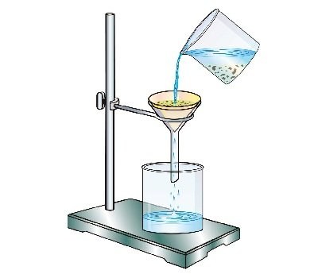
Solubilización: Separar dos sustancias donde una es soluble en un solvente apropiado. Ejemplo: permite extraer las grasas de los tejidos vegetales y animales, también permite la disolución de la mayoría de las sales en el agua.
Tamizado: permite la separación de mezclas de sólidos, debido al diferente tamaño de sus partículas, se coloca la mezcla de partículas en un tamiz, se zarandea y se separan según su tamaño, las mas pequeñas atraviesan la malla. Ejemplos: La cocinera limpia la harina, el albañil limpia la arena.
Levigación: se aplica para separar minerales, se suspenden en agua y se hace circular por canaletas de minerales de diferente densidad, el mineral mas denso se separa en el fondo de las canaletas y los menos densos son arrastrados por el agua.
Filtración: es un método de separación de sólidos de líquidos, en el laboratorio se filtra a presión ambiente o a presión reducida (filtración al vacio).

Slide 16
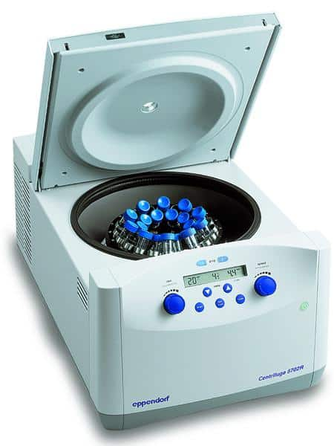
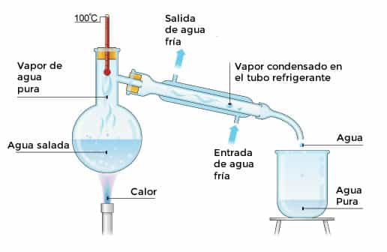
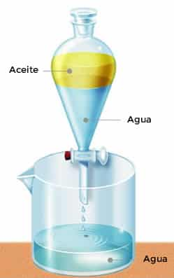
Centrifugación: es un método de separación de sólidos suspendidos en líquidos, se incrementa la acción que ejercería la aceleración de la gravedad, separándose las dos fases de acuerdo a sus densidades.
Destilación: Se calienta una solución de líquidos, para que el liquido mas volátil se transforme en vapor, el cual pasa a un refrigerante donde se condensa y se separa así de la mezcla.
Decantación: se separa un solido de un liquido (sedimentación) o dos líquidos no miscibles entre si como el agua y el aceite. Para separar dos líquidos que forman un sistema heterogéneo, se coloca la mezcla en una ampolla de decantación, donde se distribuyen según sus densidades, abriendo la llave pasara la fase mas densa y quedara en el embudo la menos densa.

Slide 17
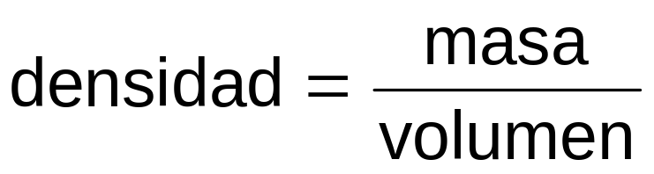
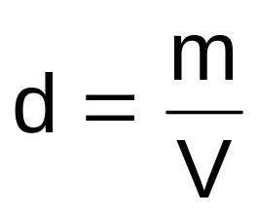
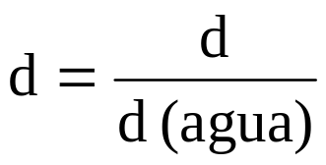
Densidad: Masa y volumen
En una magnitud escalar referida a la cantidad de masa en un determinado volúmen de una sustancia.
Es una propiedad intensiva de la materia no depende de la cantidad de materia observada y es característica de cada sustancia.
La densidad es la razón entre la masa de un cuerpo y el volumen que ocupa.
Densidad relativa: es la densidad de un cuerpo con respecto a la densidad de otro tomado como referencia (es adimendional)
Para líquidos:

Slide 18
Unidades: Sistema Internacional (S.I.)
Masa: kg; Volumen: m³; d: kg/m³
Generalmente se expresa en química como: g/cm³ para sólidos y líquidos
g/l para gases
Para un mismo estado de agregación, la densidad depende de la temperatura ya que el volumen varia con la misma, mientras que la masa permanece constante.
Cada vez que se determina la densidad debe indicarse la temperatura a la que se realiza la experiencia.

